Slide 1

Очистка медного купороса методом перекристаллизации
Букреева Татьяна Михайловна,
Председатель ассоциации учителей химии и биологии, руководитель естественнонаучного направления,
Учитель химии МАОУ Школа «Перспектива»
Бормотова Наталья Александровна,
Заместитель директора по ВР,
учитель химии МБОУ «СОШ № 196»

Slide 2
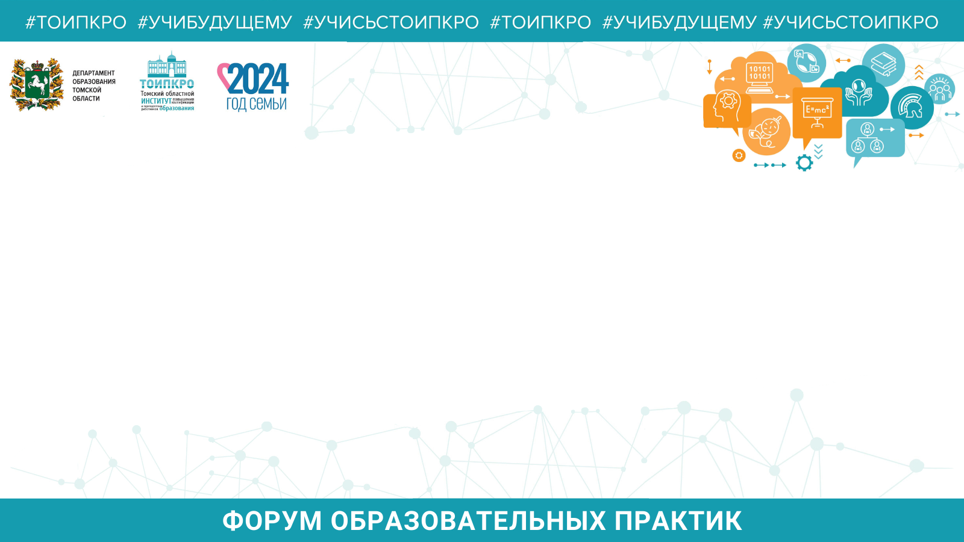
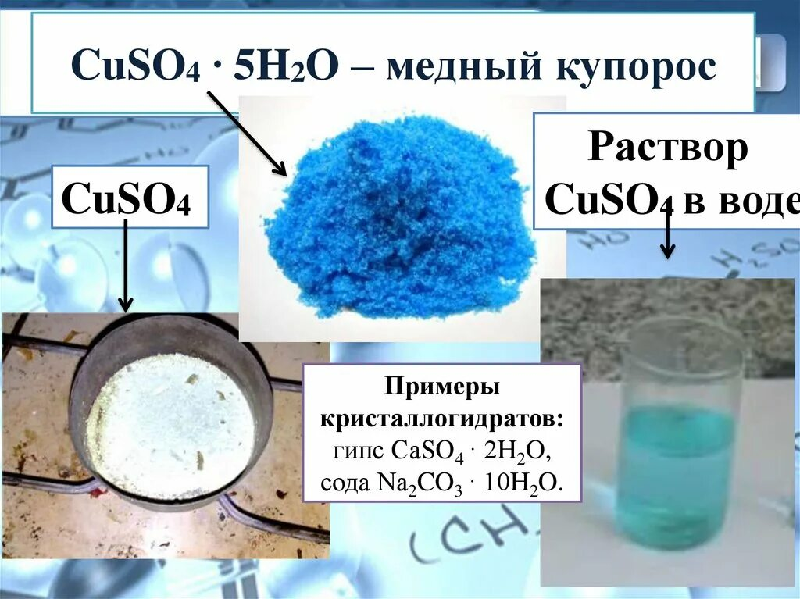
Медный купорос CuSO₄ * 5H₂O - кристаллы синего цвета, выветривающиеся на воздухе. При 100°С медный купорос начинает терять кристаллизационную воду, а при 220°С образует белый порошок безводной соли CuSO₄ который при 653-720°С распадается на CuO и SO₃.

Slide 3
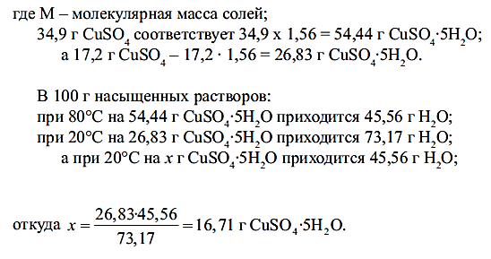

Метод расчета

Slide 4
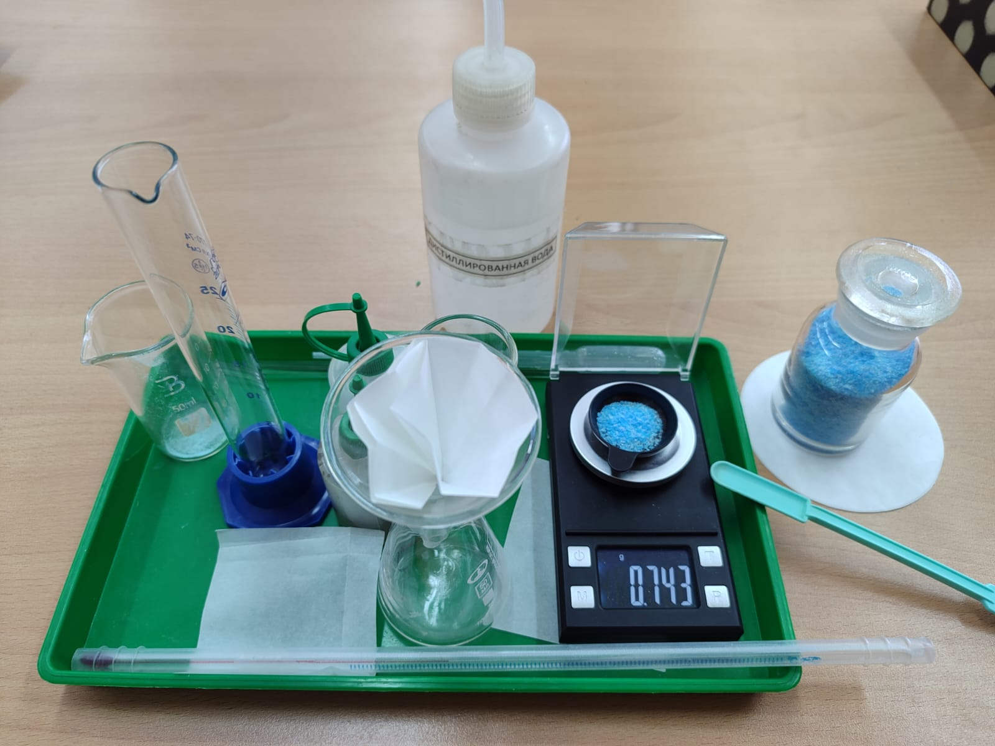
Выполнение работы

Slide 5
Очистка медного купороса методом перекристаллизации
«ХИМИЯ»

